Slide 1
Makine Öğrenmesi
10. hafta
  Lagrange Optimizasyonu
  Destek Vektör Makinesi (SVM)
  Karesel (Quadratic) Programlama

Slide 2
Optimizasyon
Bilimsel terim olarak dilimize geçmiş olsa da bazen “en iyileme” terimiyle karşılık bulur. Matematikteki en basit kullanımıyla bir fonk-siyonun alabileceği en büyük ve en küçük değerleri metodolojik olarak bulabilme işlemidir. Yerel minimum ve maksimumu bulabilmek için bilinen en temel yöntem, fonksiyonun birinci dereceden türevinin alınmasıdır.

Slide 3
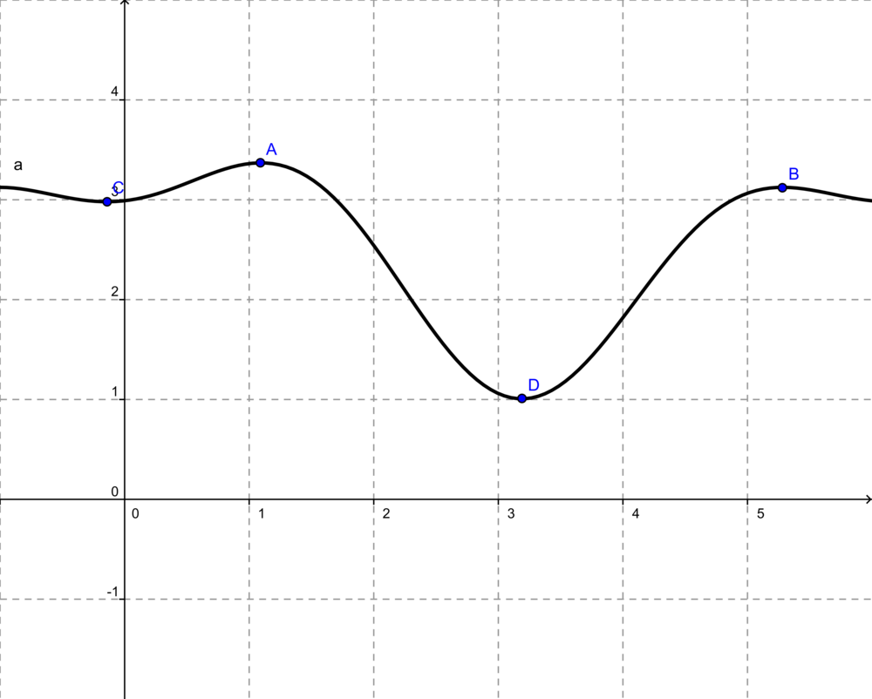
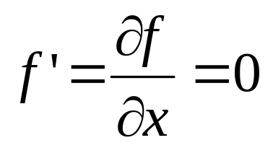
Yerel Minimum-Maksimum
yerel maksimum
f(x)
yerel minimum

Slide 4
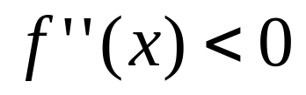
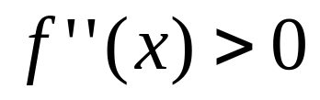
Yerel Minimum-Maksimum
Her yerel minimum ve maksimum noktasında birinci dereceden türev sıfırdır fakat türevin sıfır olduğu her nokta yerel minimum veya maksimum olmayabilir. Bunun için ikinci derece türev incelenmelidir.
Eğer yerel maksimum
Eğer yerel minimum

Slide 5
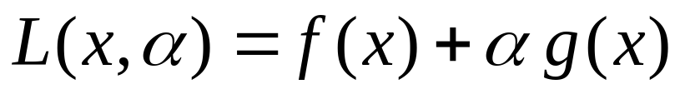
Lagrange Optimizasyonu
Bir fonksiyonun en büyük veya en küçük değer-lerini bir kısıta bağlı olarak bulmak gerektiğinde uygulanan en temel yöntemdir. Lagrange fonk-siyonu, optimize edilecek olan amaç (objective) f(x) fonksiyonuna kısıt (constraint) g(x) teriminin bir α katsayısı oranında eklenmesiyle hazırlanır.

Slide 6
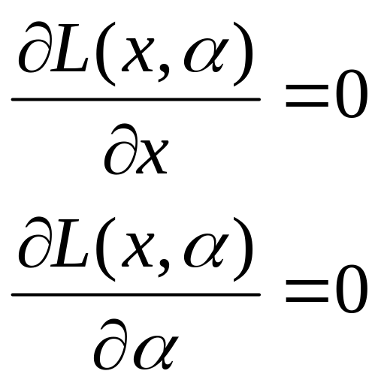
Lagrange Optimizasyonu
Tek değişkenli fonksiyonlarda yerel min-max değerlerinin bulunmasında olduğu gibi Lagrange fonksiyonunun da bağlı değişkenlere göre türevleri sıfıra eşitlenerek çözüm aranır.

Slide 7
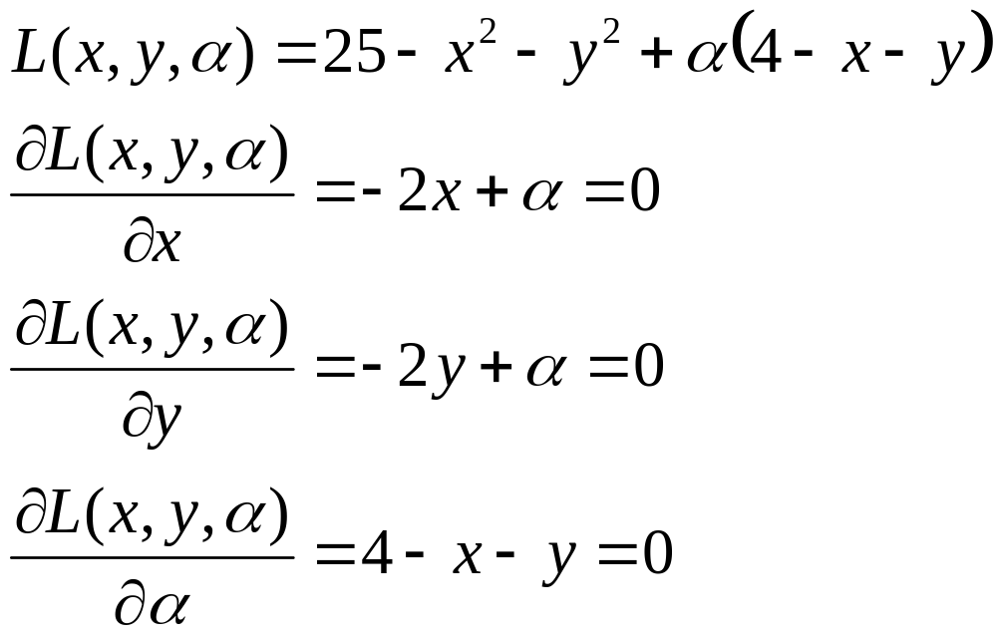
Örnek
f(x,y)=25-x²-y² denkleminin 4-x-y=0 şartını sağlayan minimum değerini bulalım.

Slide 8
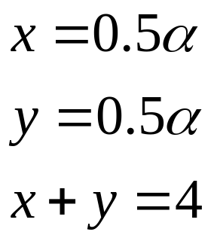
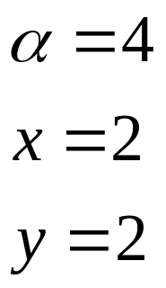
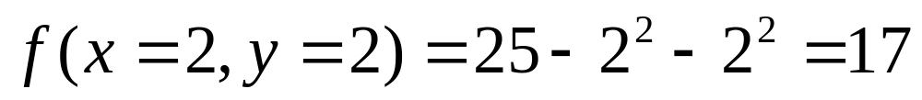
Örnek
f(x,y)=25-x²-y² denkleminin 4-x-y=0 şartını sağlayan minimum değerini bulalım.
bulunur.

Slide 9
Destek Vektör Makinesi (SVM)
Destek Vektör Makinesi (support vector machine - SVM) veriyi sınıflandırırken sınıfların birbirlerine en yakın örneklerini bularak bu örneklerin (iki sınıfı ayıracak olan) ayırıcı yüzeye dik uzaklıklarını maksimize etmeyi amaçlar. Ayırıcı yüzeyin, veri kümesi üzerindeki başarısı değişmeden birçok farklı alternatifi olabilir. SVM sayesinde ayırıcı yüzey her iki sını-fa da aynı mesafede ve maksimum uzaklıktadır.

Slide 10

Destek Vektör Makinesi (SVM)
Diğer sınıflayıcılar, ayırıcı yüzey için birçok alternatif bulabilir.
+1 sınıfı
-1 sınıf

Slide 11
Destek Vektör Makinesi (SVM)
Bunların bir kısmı sınıflar arası uzaklığı maksimize edemez.
+1 sınıfı
-1 sınıf

Slide 12
Destek Vektör Makinesi (SVM)
SVM ayırıcı yüzeyi ise her iki sınıfa da aynı maksimum uzaklıktadır.
+1 sınıfı
-1 sınıf

Slide 13
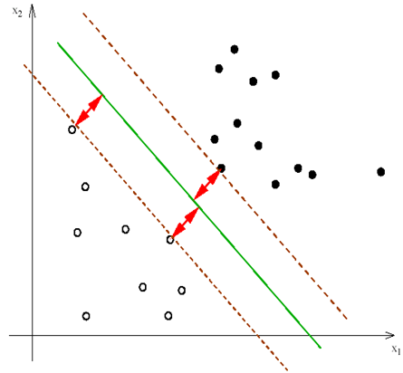
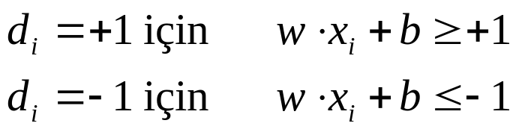

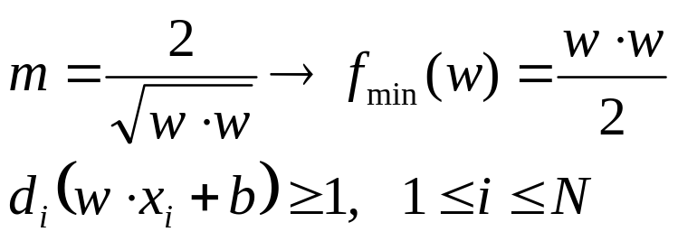



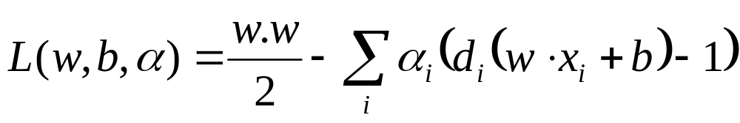
Destek Vektör Makinesi (SVM)
+1 sınıfı
-1 sınıfı

Slide 14
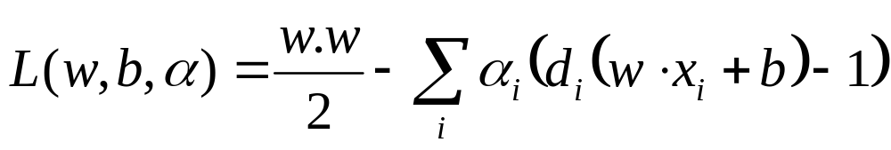
Destek Vektör Makinesi (SVM)
Yukarıdaki Lagrange denkleminin bazı veri kümeleri için geleneksel çözümü belki de çok kolay olabilir. Fakat bu denkleme bilgisayar destekli bir çözüm üretebilmek için farklı bir yol izlenmelidir.

Slide 15
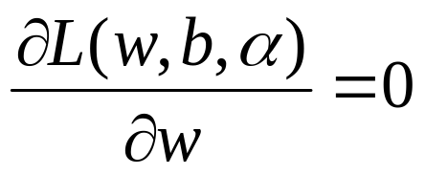
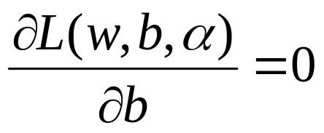
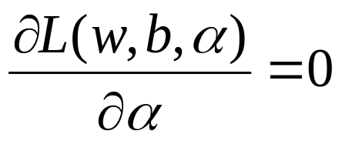
Destek Vektör Makinesi (SVM)
Lagrange denkleminin geleneksel uygulamasına göre yukarıdaki üç eşitliği ortak bir hesap-lamada değerlendirmek gerekmektedir. Bunun yerine teorik olarak ortak bir ilişki keşfedilerek çözüm yöntemindeki üç değişkene bağımlılık bire indirgenebilir.

Slide 16
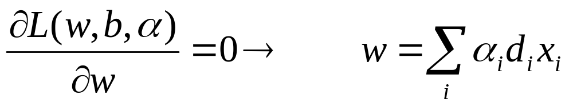
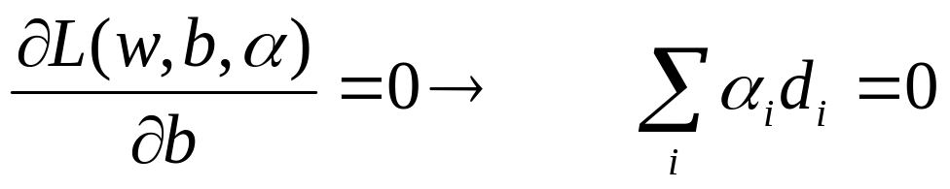
Destek Vektör Makinesi (SVM)
Klasik çözüm uygulanarak Lagrange denklemini tek değişkene bağımlı hale getirmeliyiz.
bulunur. Bu ifadeler Lagrange denkleminde yerine yazılır.

Slide 17
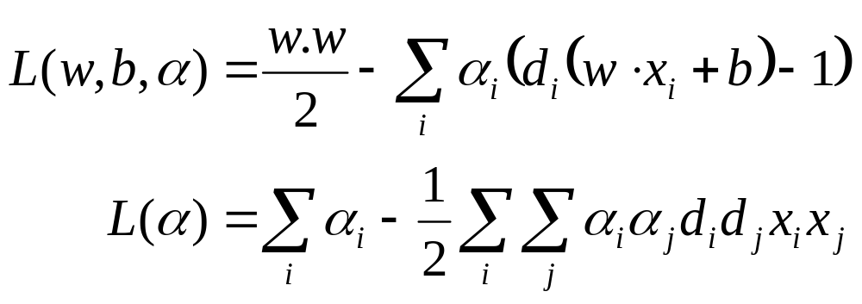
Destek Vektör Makinesi (SVM)
Lagrange denklemi bu sayede tek değişkene bağımlı hale getirilir.

Slide 18
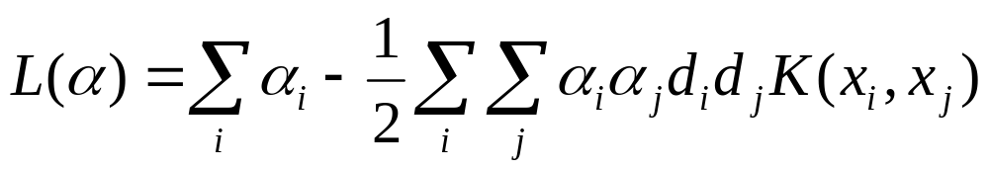
Haritalama
Doğrusal olmayan veri kümeleri seçilen bir çekirdek (kernel) fonksiyonu ile bir üst uzaya haritalandıktan sonra doğrusal SVM çözümü uygulanabilir.

Slide 19
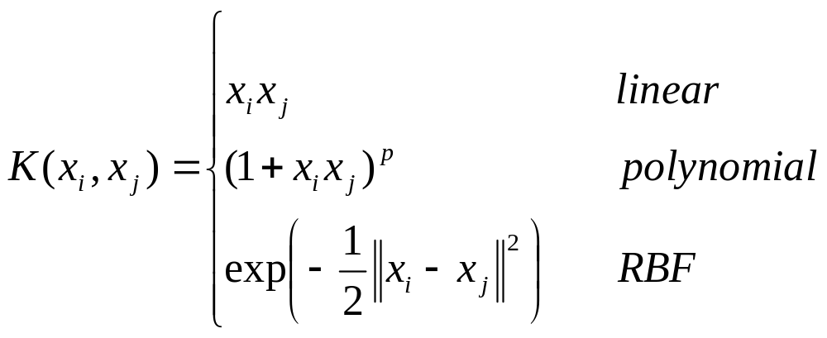
Haritalama
En sık kullanılan çekirdek fonksiyonları doğrusal (linear), polinom (polynomial) ve RBF fonksiyonlarıdır.

Slide 20
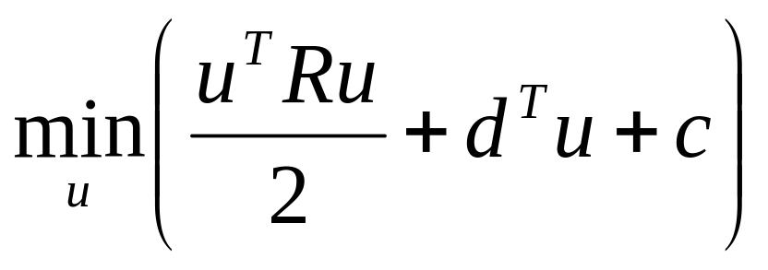
Karesel (Quadratic) Programlama
Tek değişkene bağlı Lagrange denklemini çözmek için geriyayılım, benzetimli tavlama ve EM gibi yöntemler kullanılabilir. Yine de en çok tercih edilen çözüm Karesel (Quadratic) Programlamadır.
Karesel (Quadratik) terim

Slide 21
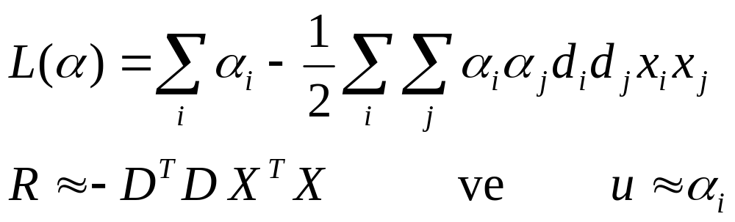
Karesel Programlama
Karesel Programlama optimizasyon tekniğini tek değişkenli Lagrange denklemine uyarlanırsa;

Slide 22
Karesel Programlama
Karesel Programlamanın temeli aslında geri-yayılıma benzeyen iterasyonal bir yaklaşımdır. Rastsal başlangıç değerlerini sürekli güncelleyerek optimum u matrisi bulunmaya çalışılır. Kısıtlar sayesinde geri-yayılımdaki başlangıç değerlerine bağımlılık kaldırılmıştır.

Slide 23
ÖDEV
Karesel Programlama yerine geri-yayılım tekniğini kullanarak herhangi bir veri kümesi üzerinde tek değişkenli Lagrange denklemini minimize eden α_{i} değerlerini bulunuz.

